Slide 1
ADATBÁZISAINK
Scopus
Készítette: Farkas Renáta, Tóth Henrietta
2023. január 30.

Slide 2
Tartalomjegyzék
Általános tudnivalók a Scopus-ról
Kapcsolódás karhoz, tanszékhez
Scopus-Dokumentumtípusok
Keresési kérdés felépítése
Keresési, szűrési lehetőségek
Gyakorlati példák
Szerzői profil / felhasználói fiók
Kiegészítő funkciók
Mendeley,SCIVAL

Slide 3
Általános tudnivalók
Scopus - https://www.scopus.com/
Tudományterület | Multidiszciplináris
Hozzáférés módja | IP alapján az egyetem területén, EduID, VPN
Típusa | Hivatkozáskereső bibliográfiai adatbázis
Nyelv | Platform: angol (japán, kínai, orosz) Tartalom: 80% angol, 20% egyéb nyelvek
Előfizetés | Elsevier kiadó Scopus teljes tartalma + SciVal
OA publikálási lehetőség | Nincs

Slide 4
87
A GYŰJTEMÉNY
A Scopus a világ egyik legjelentősebb lektorált szakirodalmat és tudományos forrásokat feldolgozó multidiszciplináris adatbázisa. 2004-ben indult, jelenleg több mint 7000 kiadó 87 millió dokumentumának bibliográfiai adatait, absztraktját és hivatkozásait tartalmazza.
24 ezer lektorált folyóirat, kb. 75 millió cikk
335 ezer könyv- és könyvsorozat,
9,8 millió konferenciaanyag adatait szolgáltatja
Mire használhatjuk:
globális kutatási trendek
irodalomkutatás
tudománymetriai elemzések, folyóiratok tudományterületi rangsora, mérőszámai
szerzői hivatkozások feltárása
szerzők, intézmények tudományos munkásságának összehasonlítása, tudományos együttműködések

Slide 5
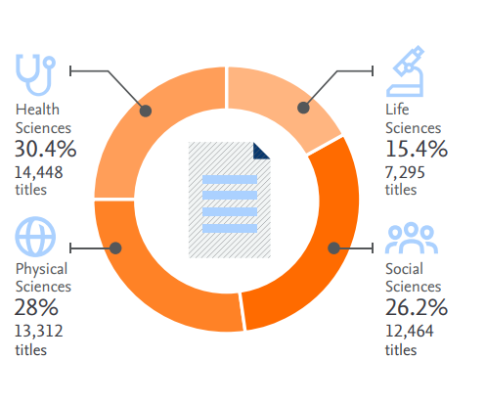
TUDOMÁNYTERÜLETEK
4 fő tudományterület (ezen belül 27 nagyobb, és több mint 300 szűkebb szakterület)
EGÉSZSÉGTUDOMÁNYOK (Health Sciences)
Orvostudomány (Medline)
Ápolástudomány stb.
TERMÉSZETTUDOMÁNYOK (Physical Sciences)
Fizika
Kémia
Mérnöktudományok stb.
TÁRSADALOM- ÉS BÖLCSÉSZETTUDOMÁNYOK (Social Sciences, Arts & Humanities)
Pszichológia
Közgazdaságtan
Üzleti tudományok
Művészetek stb.
ÉLETTUDOMÁNYOK (Life Sciences)
Idegtudomány
Gyógyszertan
Biológia, agrártudományok stb.
hfg
Forrás:Scopus (2020)

Slide 6
Kapcsolódás karhoz, tanszékhez
Kar | Tanszék | Kapcsolódás
Apáczai Csere János Pedagógiai, Humán- és Társadalomtudományi Kar | minden tanszék | Külföldi szakfolyóiratok, könyvek, konferenciakötetek
Audi Hungária Járműmérnöki Kar | minden tanszék | Külföldi szakfolyóiratok, szaklapok, szabadalmak, kutatási adatok
Egészség- és Sporttudományi Kar | minden tanszék | Medline (orvostudományi adatbázis) teljes tartalmát feldolgozza, külföldi szakfolyóiratok, konferenciakötetek, könyvek
Albert Kázmér Mosonmagyaróvári Kar | minden tanszék | Külföldi szakfolyóiratok, kutatási adatok, szabadalmak
Kautz Gyula Gazdaságtudományi Kar | minden tanszék | Külföldi szakfolyóiratok, szaklapok, könyvek
Gépészmérnöki, Informatikai és Villamosmérnöki Kar | minden tanszék | Külföldi szakfolyóiratok, szaklapok, szabadalmak, kutatási adatok
Építész-, Építő- és Közlekedéstudományi Kar | minden tanszék | Konferenciakötetek, szabadalmak, kutatási adatok

Slide 7
Forrás-, és dokumentumtípusok
Forrástípusok
Folyóiratok (Journals),
Könyvsorozatok (Book series)
Konferenciakötetek (Conference proceedings)
Szaklapok (Trade publications)
Egyéb - szabadalmak, másodlagos dokumentumok (Patents, Secondary documents)
Dokumentumtípusok
Cikkek (article, article in press, review, note, editorial, erratum, letter, short survey)
Könyvek (book), könyvfejezetek (chapter)
Konferenciaközlemények (conference paper)
Adatkészlet-leíró dokumentumok (data papers)
Nem tartalmaz: könyvismertetők (book reviews), konferencia absztraktok (conference meeting abstracts)
Scopus tartalmak - Útmutató, Könyv- és folyóiratlisták

Slide 8
Keresési, szűrési lehetőségek
Dokumentum keresés:
Egyszerű keresés (operátorok használata kiválasztható)
Összetett keresés (operátorok saját magunknak kell összerakni)
Szerzőre keresés
Affiliációra keresés
Forrás keresés
Új verzió is használható a keresési találat megjelenítésekor!

Slide 9
Keresi kérdés felépítése
Összetett keresés:
Operátorok: AND, OR, AND NOT
Egyéb használható operátorok: (két kifejezés távolságának meghatározására)
W/n : n= kifejezések közötti szavak maximális száma, sorrendet nem határoz meg W/5 5 szónyira van egymástól két kifejezés.
behavioural PRE/3 disturbances "behavioural" kifejezés megelőzi a "disturbances" kifejezesét 3 vagy kevesebb szóval.
Idézőjelek: „ ”
Két szó szereplése, akár egymástól távol is, de pontosan a megadott sorrendben.Pl.: ”Heart attack”
Kapcsos zárójel: {} Egymás melletti szerepléseket jelöl. Pontos sorrend (szókapcsolatok)

Slide 10
Keresési kérdés felépítése
Összetett keresés:
Helyi helyettesítő
[?] {heart?} –találtok között lesznek heart, hearts, hearty stb.
* karakter: nulla vagy több karaktert helyettesíthet.
Pl.: {h*r*t} –eredményez heart, harvest, homograft, hypervalent

Slide 11
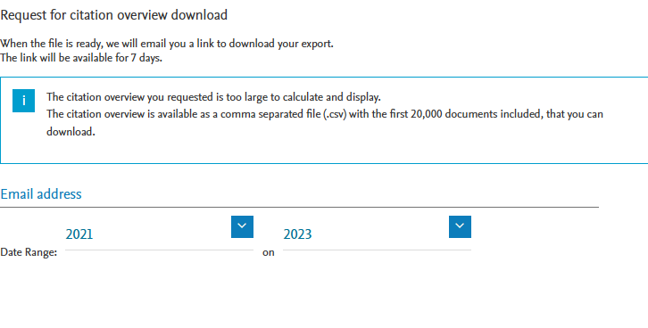
Keresési, szűrési lehetőségek
Szűrési opciók (kizárható, vagy adott beállításra szűrő funkció): Exclude, Limit to
év, szerző, dokumentum típus, nyelv, tudományterület, forrás dokuemntum címe, OA típus, publikációs fokozat, kulcsszó, affiliáció, szponzor, ország,
Keresési találat kezelése: letöltése, RIS export, Bibliográfia létrehozása, hivatkozási áttekintés

Slide 12
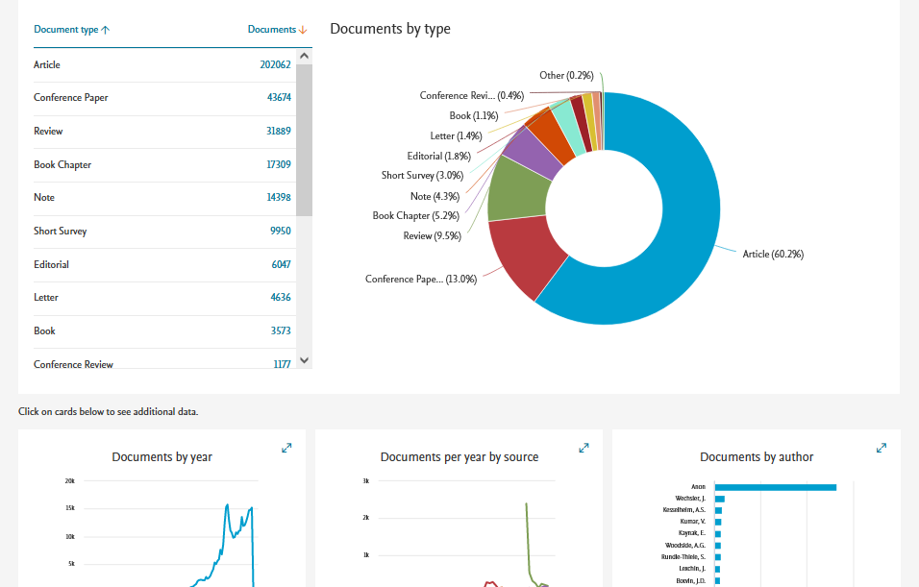
Keresési, szűrési lehetőségek
Analyze results = Keresési találatok elemzése

Slide 13
Gyakorlati példák
Összetett keresés:
Kérdés: Szeretnék olyan absztraktok között keresni, amiben állatok környezetében élő gyerekekről van szó, mégpedig allergia összefüggésében.
Advanced search:
ABS ( "children" W/5 "pets" ) AND ALL ( "allergy" )

Slide 14
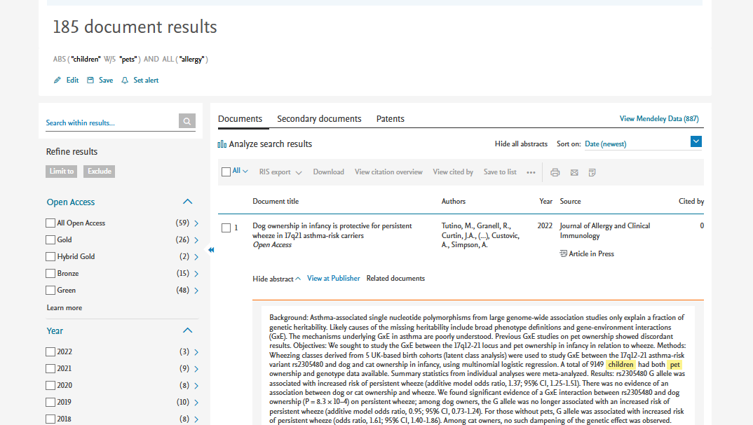
Gyakorlati példák
Összetett keresés- találatok:

Slide 15
Gyakorlati példák
Összetett keresés- találatok:
Találatok és adataik mentése:
Pl.: RIS export
Bibliográfia létrehozása
Hivatkozások megtekintése

Slide 16
Gyakorlati példák
Related documents:
Közös irodalomjegyzékkel rendelkező cikkek.
Cited by: a találati listán szereplő bármelyik cikkre hivatkoznak

Slide 17
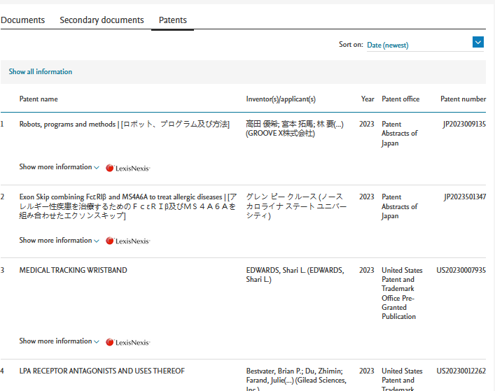
Gyakorlati példák
Találati listákon szerepelő további találati elemek:
Másodlagos dokumentumok: A Spous dokumentum listáin szerepelnek (References) rész, de nem Scopus indexáltak.
Szabadalmak

Slide 18
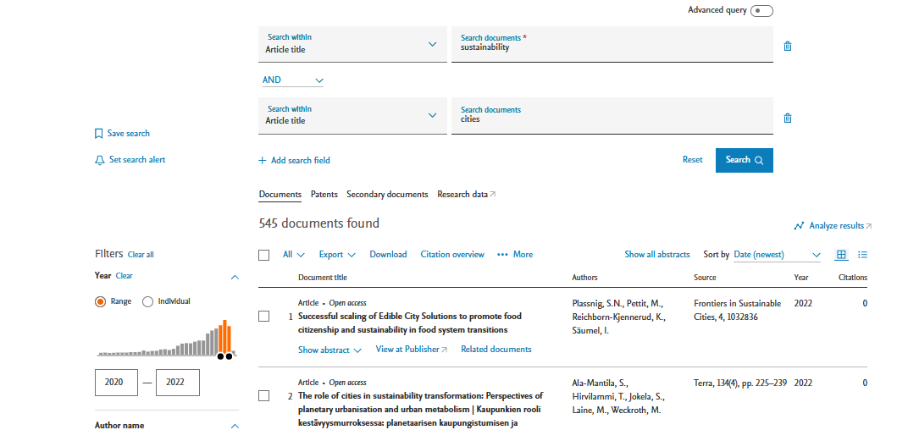
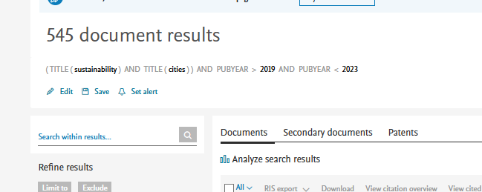
Gyakorlati példák
Egyszerű keresés, ami összetett kereséssé tehető

Slide 19
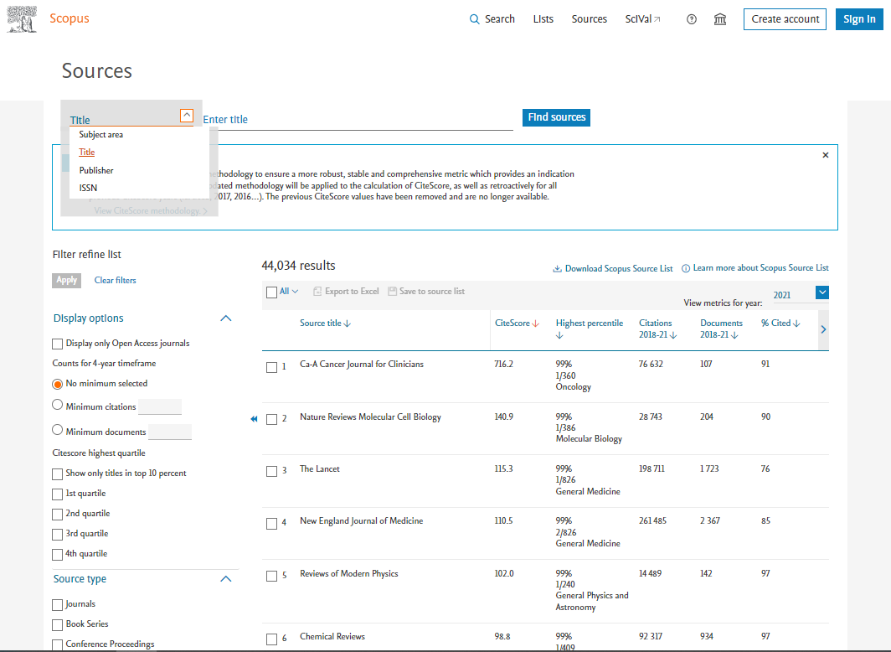
Gyakorlati példák - Forráskeresés
Q-s keresés (a kijelölt kvartilisben található folyóiratokat mutatja)

Slide 21
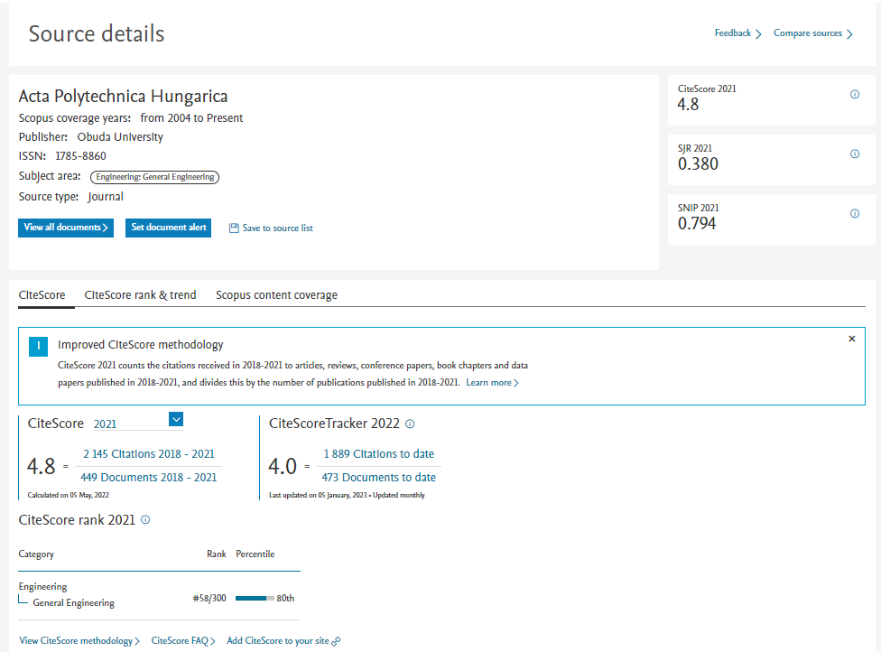
Gyakorlati példák - Forráskeresés

Slide 22
Forráselemzés - folyóirat mérőszámok, szakterületi rangsorok
CiteScore érték
Egy folyóirat 2021-es CiteScore értékét úgy kapjuk meg, ha a folyóirat 2018-2021-ben megjelent cikkeire 2018-2021 között kapott idézeteket elosztjuk a 2018-2021-ben megjelent publikációk számával.
A Scopus a CiteScore érték alapján évente elkészíti a folyóiratok szakterületi rangsorát.
SJR - Scimago Journal Rank mutató
A Scopus adatai alapján az adott folyóiratban az előző 3 évben megjelent dokumentumok által kapott súlyozott hivatkozások átlagos száma (súlyozás aszerint, hogy honnan származik az idézet). Az így kapott mutatószám alapján a Scimago rangsorolja, Q-s besorolással látja el a különböző tudományterületek folyóiratait. https://www.scimagojr.com/
SNIP (Sourced Normalized Impact per Paper) mutató
A folyóirat egy tanulmányára jutó átlagos idézettségének és a tudományterületre vonatkozó idézettségi potenciálnak az aránya. Korrigálja az egyenlőtlenségeket a különböző tudományterületek idézési szokásait figyelembe véve.

Slide 23
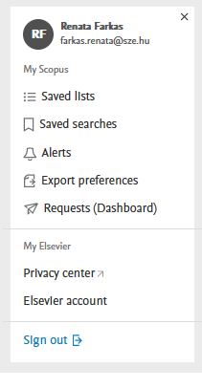
Felhasználói fiók és kezelése
Nem azonos a szerzői profillal!
Regisztráció után:
My Scopus felület alatt különböző opciók:
Mentett listák
Mentett keresések
Értesítések
Exportok preferenciáinak beállítása
Kérések: pl.:Scopus Supportnak írt

Slide 24
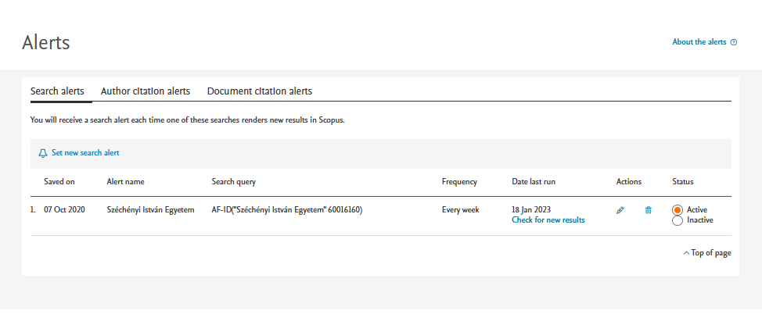
Felhasználói fiók és kezelése
Értesítés beállítása

Slide 25
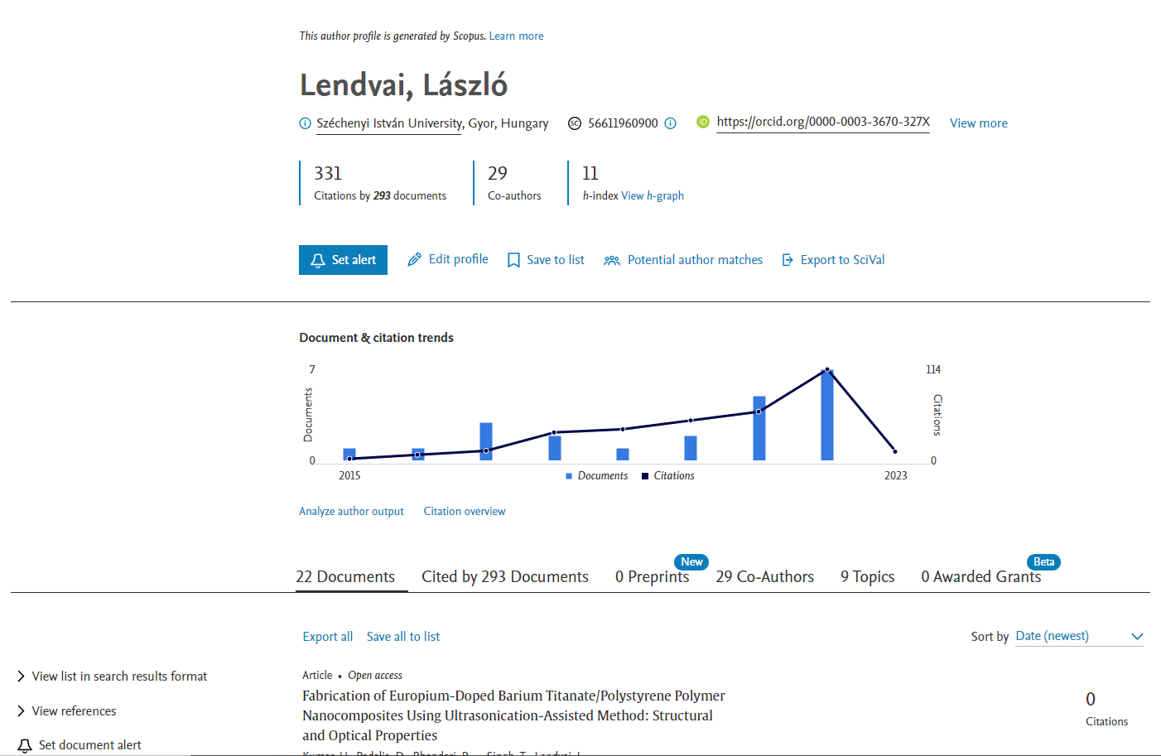
Szerzői profil (Author profile)
A bekerülő publikáció szerzőjére vonatkozó adatok (névváltozat, affiliáció stb.) alapján a Scopus generálja.

Slide 26
Kiegészítő / extra funkciók
SDG kulcsszavak az összetett keresésnél elérhetők.
Keresési találatok megjeleítése új verzió alapján
Keresési találatok mindegyikénél absztraktok is megjeleníthetők
Regisztrált felhasználói fiók adta lehetőségek:
Combine queries– lementett keresések kombinálása

Slide 27
Kiegészítő / extra az extrában
Mendeley Data: ingyenes és biztonságos felhő alapú közösségi adattár, ahol tárolhatja adatait, így könnyen megosztható, elérhető és idézhető, bárhol is van.
Főoldal:
https://data.mendeley.com/
Scopusban: Kutatási adatokra specializálódott keresőmotor rész.
Adott keresési találat során is át lehet jutni a Mendeley Data felületre.

Slide 28
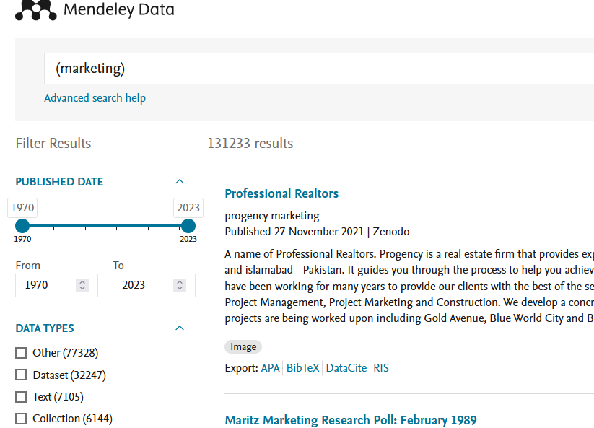
Kiegészítő / extra az extrában
Mendeley Data

Slide 29
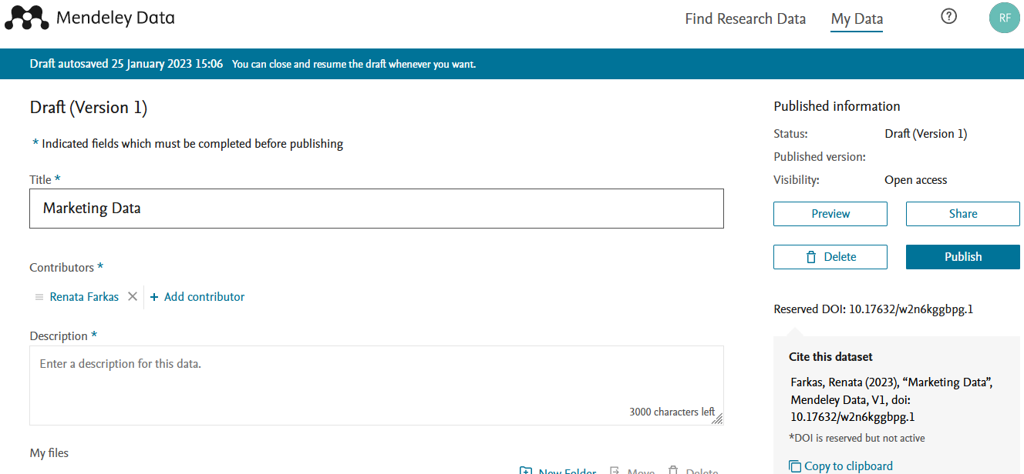
Kiegészítő / extra az extrában
Mendeley Data, saját fiók: létre lehet hozni kutatási adatot.

Slide 30
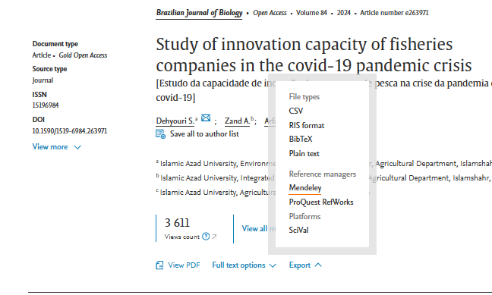
Kiegészítő / extra az extrában
Mendeley
Scopusból adott cikk adatait Mendeley-be lehet exportálni.

Slide 31
Kiegészítő / extra az extrában
Mendeley Data Reference Manager: a mentett cikkeket itt lehet kezelni.

Slide 32
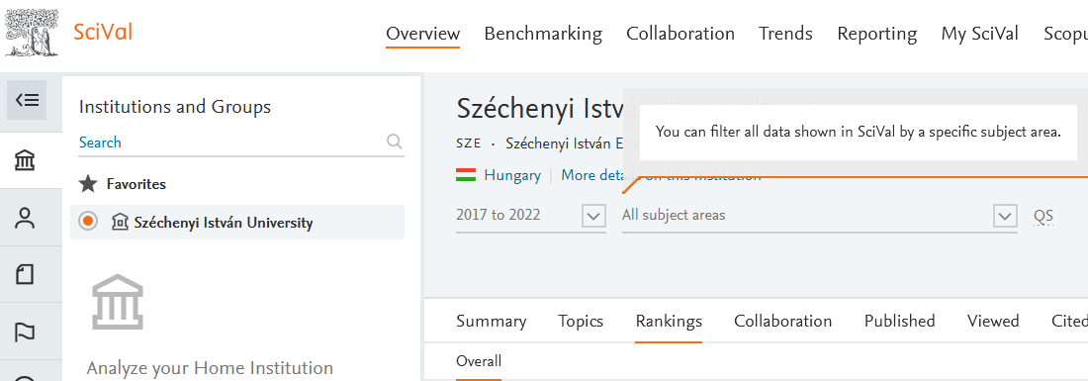
Kiegészítő / extra az extrában
SCIVAL
A SciVal egy elemző eszköz, amely 230 nemzet több mint 20 000 kutatóintézetének és kutatóinak kutatási teljesítményéhez biztosít hozzáférést.
Ugyanazzal a felhasználónévvel és jelszóval be lehet lépni, mint a Scopusnál, ha létrehoztunk felhasználói profilt.

Slide 33
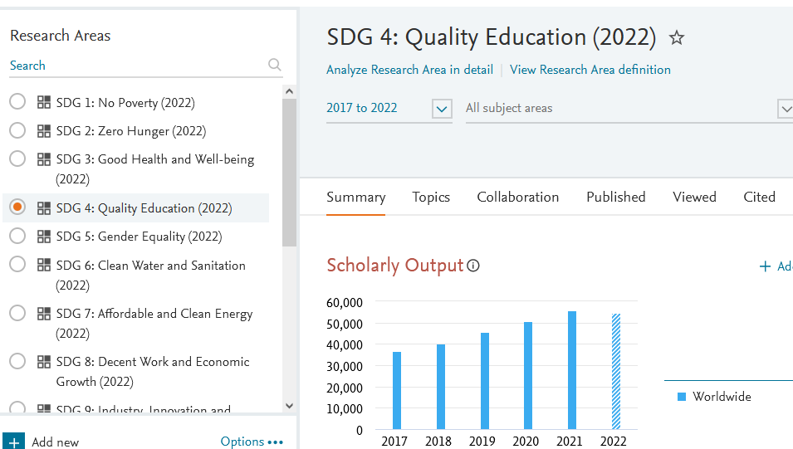
Intézményi statisztikák, elemzések lehívására, összehasonlításra alkalmas.
SCIVAL

Slide 34
Adatbázis elérése
https://www.scopus.com/search/form.uri?display=basic#basic
Scopus használati útmutató:
https://lib.sze.hu/downloadmanager/index/id/11068/m/9169

Slide 35
Köszönjük a figyelmet!
Név1
Email cím
Név2
Email cím

